Slide 1
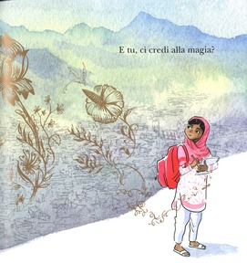
Classe 5 D
Ins. Anna Toscano

Slide 2
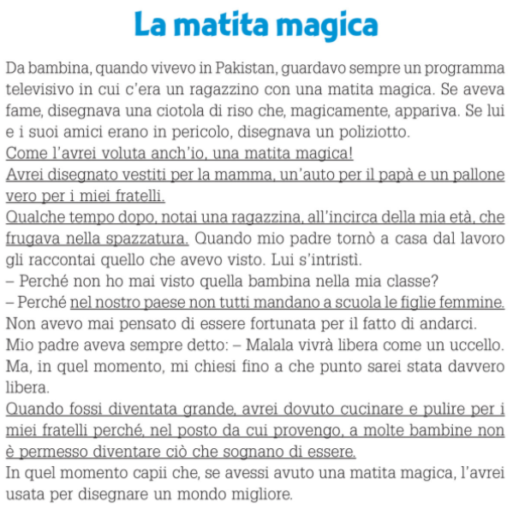
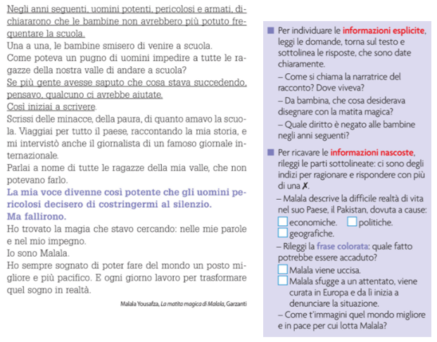
AUDIOLETTURA → https://digimparoprimaria.capitello.it/app/books/CPAC89_4263157A/html/46

Slide 3
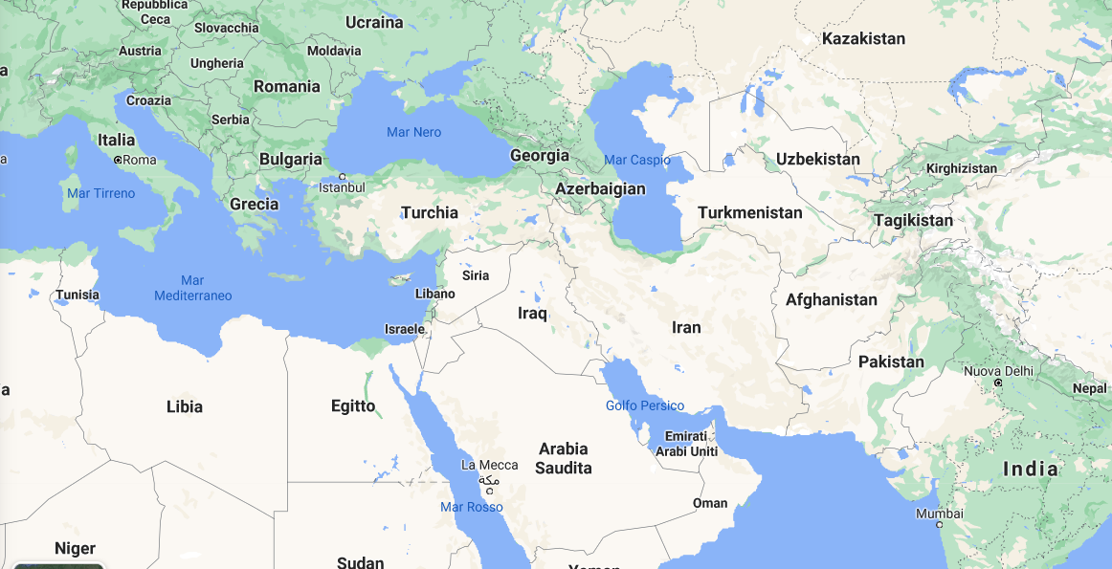
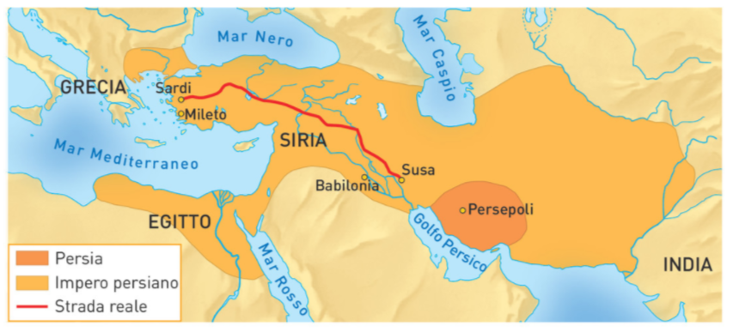
Da GOOGLE MAPS
(basta digitare il nome del luogo e avvicinarsi o allontanarsi girando la rotellina del mouse)
Dal libro di storia a p. 20

Slide 4
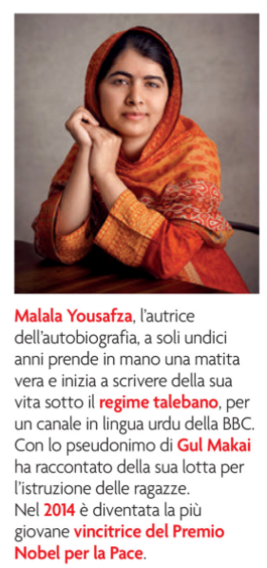
Ma chi è Malala?
ATTIVITA’
Dal libro Facciamo squadra Linguaggi a p. 46
Fai una piccola ricerca su chi sono i TALEBANI
Informati su cosa è il PREMIO NOBEL
Scrivi un testo dal titolo «Se avessi una matita magica»

Slide 5
https://www.youtube.com/watch?v=D9ZLbM_NCps

Slide 6
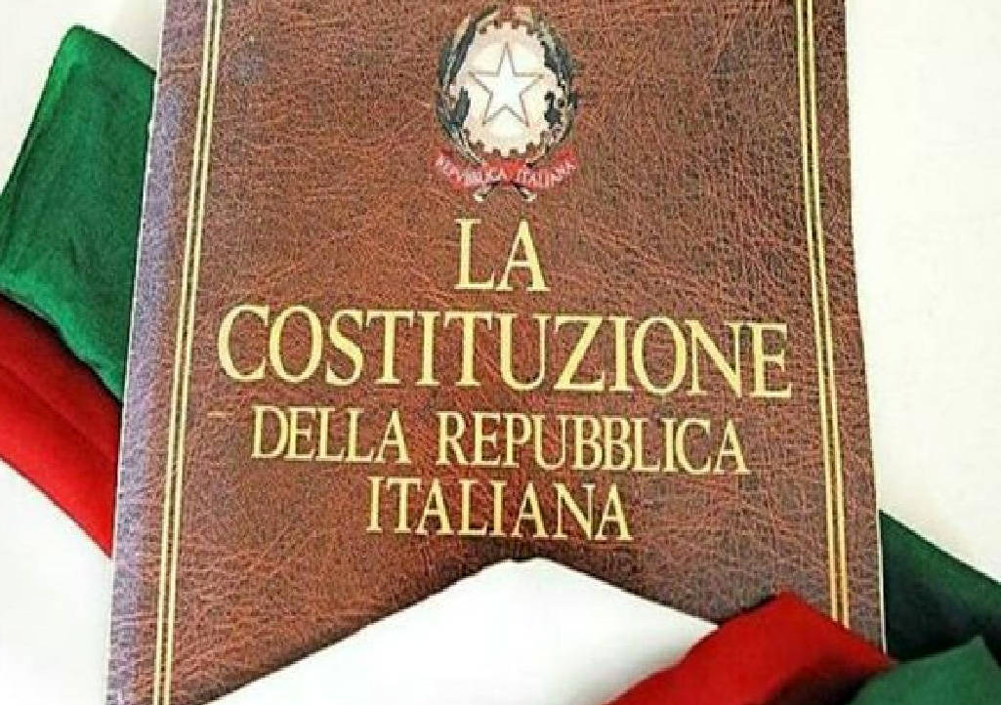
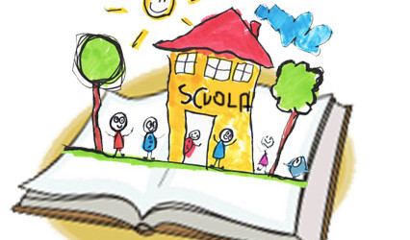
La nostra Costituzione e l’istruzione
Articolo 33
La Repubblica [...] istituisce scuole statali per tutti gli ordini e gradi.
Esistono scuole pubbliche a ogni livello: scuole per l’infanzia, scuole primarie, scuole secondarie, università.
Articolo 34
La scuola è aperta a tutti. L’istruzione inferiore, impartita per almeno otto anni, è obbligatoria e gratuita. I capaci e meritevoli, anche se privi di mezzi, hanno diritto di raggiungere i gradi più alti degli studi.
L’istruzione è un dovere, infatti è “obbligatoria”, ma è anche un diritto, infatti è “gratuita”. Devono frequentare la scuola tutti i bambini e le bambine di età compresa tra i 6 e i 16 anni.

